Slide 1


UDL E DIDATTICA DELLA MATEMATICA INCLUSIVA
CHIARA CATENI
CPIA 2 metropolitano Bologna "Eduard C. Lindeman"

Slide 2
Viaggio nell’istruzione degli Adulti In Italia. Alla scoperta di esigenze, problemi e soluzioni – Indire, 2018
L’adulto che apprende, a differenza del bambino che apprende, di solito sceglie consapevolmente di partecipare alle esperienze formative attraverso le quali, oltre che apprendere, intende intrecciare relazioni con gli altri, con le istituzioni e gli ambienti professionali. L’adulto che decide di apprendere stabilisce in un certo senso di cambiare il proprio comportamento, di acquisire metodi e strategie che gli consentano di affrontare situazioni nuove e di operare secondo obiettivi precisi.

Slide 3
MOTIVAZIONE
È per questo che la motivazione riveste un ruolo centrale in tutte le teorie dell'apprendimento per adulti. L’adulto mette in atto un cambiamento che implica la ricerca personale e la consapevolezza delle proprie conoscenze e delle strategie attuate, con l’obiettivo di migliorare socialmente e professionalmente.
“Viaggio nell’istruzione degli Adulti In Italia. Alla scoperta di esigenze, problemi e soluzioni“ Indire (2018)

Slide 4
Chi insegna a un adulto dovrà tener presente tutte queste specificità cercando un bilanciamento tra il processo di sviluppo individuale e quello del gruppo, adeguando di conseguenza la didattica alle diversità individuali nell’ambito del gruppo-classe. Per questo, nell’insegnamento di ogni disciplina, si dovrebbero attivare metodi per sviluppare processi di apprendimento diversi e più autonomi (per scoperta, per azione, per problemi, ecc.); garantire un’offerta formativa personalizzabile (adottando metodi diversi per ogni tipo di apprendimento); promuovere e/o consolidare l’interesse e la motivazione degli studenti.
“Viaggio nell’istruzione degli Adulti In Italia. Alla scoperta di esigenze, problemi e soluzioni“ Indire (2018)

Slide 5
Tra i metodi che rispondono a queste caratteristiche ci sono quelli incentrati sulla scoperta, più o meno guidata, del sé: metodi ad orientamento narrativo, ad approccio autobiografico o basati sul bilancio delle competenze. In tutti questi casi, l'identità dell’adulto, il vissuto personale e lavorativo, le aree di forza e di potenziamento vengono ricostruite e ricontestualizzate con l’aiuto di un insegnante/esperto per inserirle nel nuovo orizzonte formativo e di crescita personale.
“Viaggio nell’istruzione degli Adulti In Italia. Alla scoperta di esigenze, problemi e soluzioni“ Indire (2018)

Slide 6
COME INSEGNARE MATEMATICA
Proporre situazioni che stimolino l’interesse, anche legate all’esperienza pregressa, e, nel caso di studenti detenuti, distolgano dal pensiero fisso del contesto nel quale si trovano e del mondo dal quale sono stati separati
Ricercare problemi che aprano la strada all’introduzione o allo svolgimento dei concetti fondamentali della disciplina
Ripercorrere la storia della matematica per riflettere sull’evoluzione di concetti matematici

Slide 7
IL GIOCO permette di:
catturare l’attenzione, la motivazione e promuovere la partecipazione attiva dell’alunno;
facilitare l’accesso a concetti e codici, a volte difficili, propri di una disciplina;
mediare le relazioni e aiutarsi reciprocamente per la soluzione di eventuali problemi;
imparare progressivamente a tollerare le frustrazioni, a gestire gli stati emotivi come ansia, gioia, rabbia.

Slide 8
e anche...
osservare e analizzare i modi, i procedimenti di esplorazione degli studenti e dei loro canali comunicativi privilegiati;
cogliere le originali procedure euristiche proprie di ciascuno.

Slide 9

NUMERANDO
L’insieme N e il gioco Numerando
di Brunetto Piochi
Il gioco che qui proponiamo, proprio per la sua valenza ludica, coinvolge al contrario tutti i ragazzi e offre loro occasione per “mettersi alla prova” nei calcoli, effettuandone una buona quantità quasi senza accorgersi della fatica. Allo stesso tempo, offre all’insegnante l’opportunità di guidare i ragazzi a riflettere su proprietà numeriche significative.”
http://www.scuolavalore.indire.it/nuove_risorse/linsieme-n-e-il-gioco-numerando/

Slide 10
SI GIOCA IN GRUPPO!
le tre cifre estratte per raggiungere l’obiettivo possono essere utilizzate come cifra o come numero
le operazioni si possono scrivere separatamente o in forma di espressione
l’insieme numerico di riferimento è quello dei numeri naturali
Attraverso il contesto ludico si lavora su concetti importanti, come la differenza cifra-numero, gli insiemi numerici, il significato delle espressioni.

Slide 11
COSA VALUTARE
la memoria?
la padronanza del calcolo aritmetico e algebrico?
il linguaggio matematico?
la capacità di risoluzione dei problemi?
l’autonomia risolutiva?
TUTTI VOGLIONO IL VOTO!

Slide 12
IL DIFFICILE MESTIERE DI STUDENTE ADULTO
Quello di imparare è un mestiere difficile quanto quello di insegnare
Intervengono
la timidezza
il bisogno di gratificazioni
la paura di fallire
il pudore di scoprirsi di fronte agli altri

Slide 13
ALLA FINE DEL PERCORSO
Per l’insegnante una sola certezza:
è indispensabile la disponibilità a mettere continuamente in discussione le proprie convinzioni.
Al centro quel che spesso è a margine:
la partecipazione
l’interesse
il modo con cui ognuno si è mosso lungo l’intero percorso

Slide 14
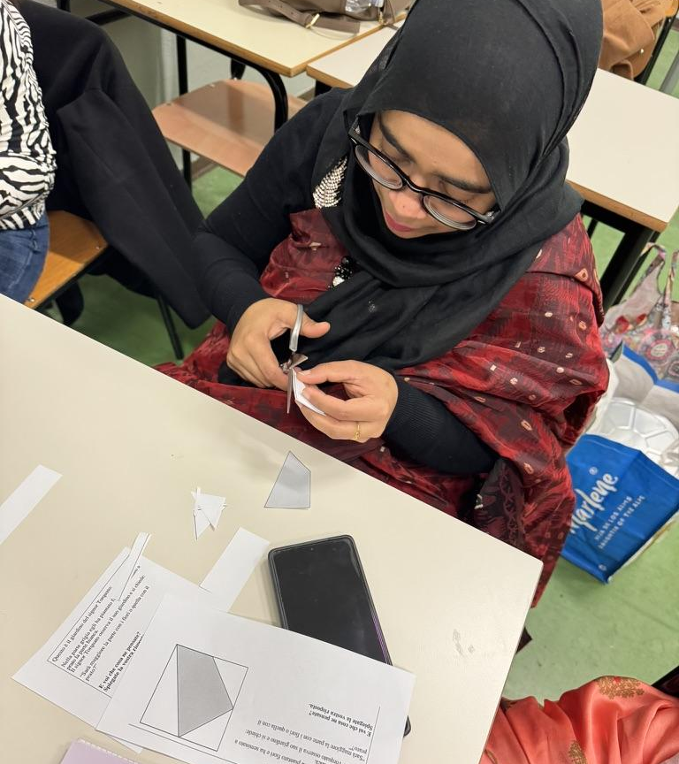
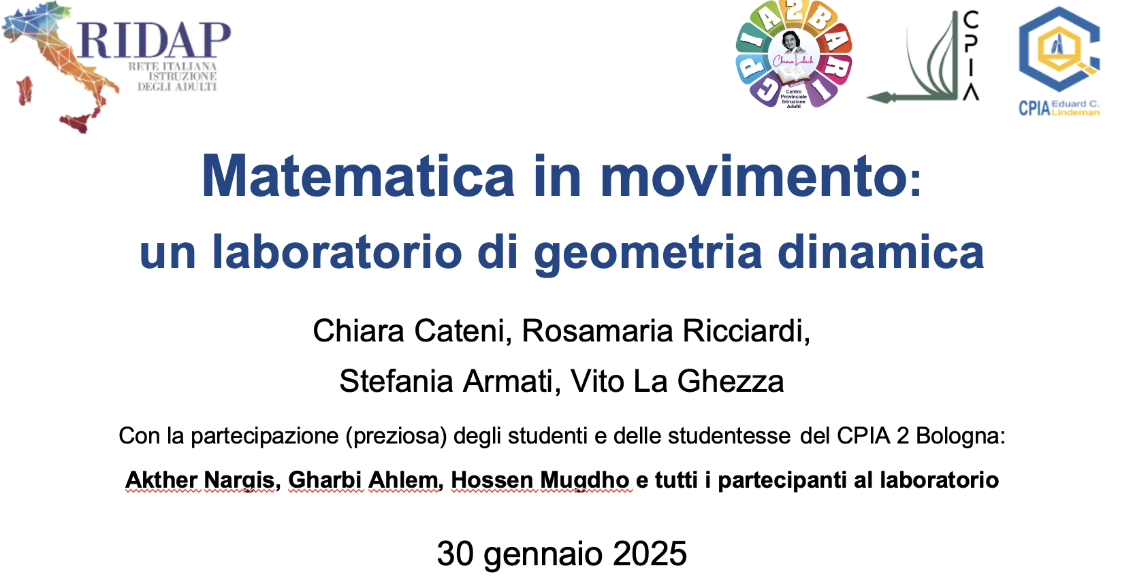
UN'ESPERIENZA
#piùmatematicaalcpia

Slide 15
Se vi sono due relazioni con qualche mutuo legame reciproco, lo studente tenta di applicare la seguente “legge di conservazione”: se la tal cosa cresce, anche quest’altra ad essa relazionata cresce (e viceversa)
D’Amore – Fandino Pinilla
LE RELAZIONI FRA AREA
E PERIMETRO

Slide 16
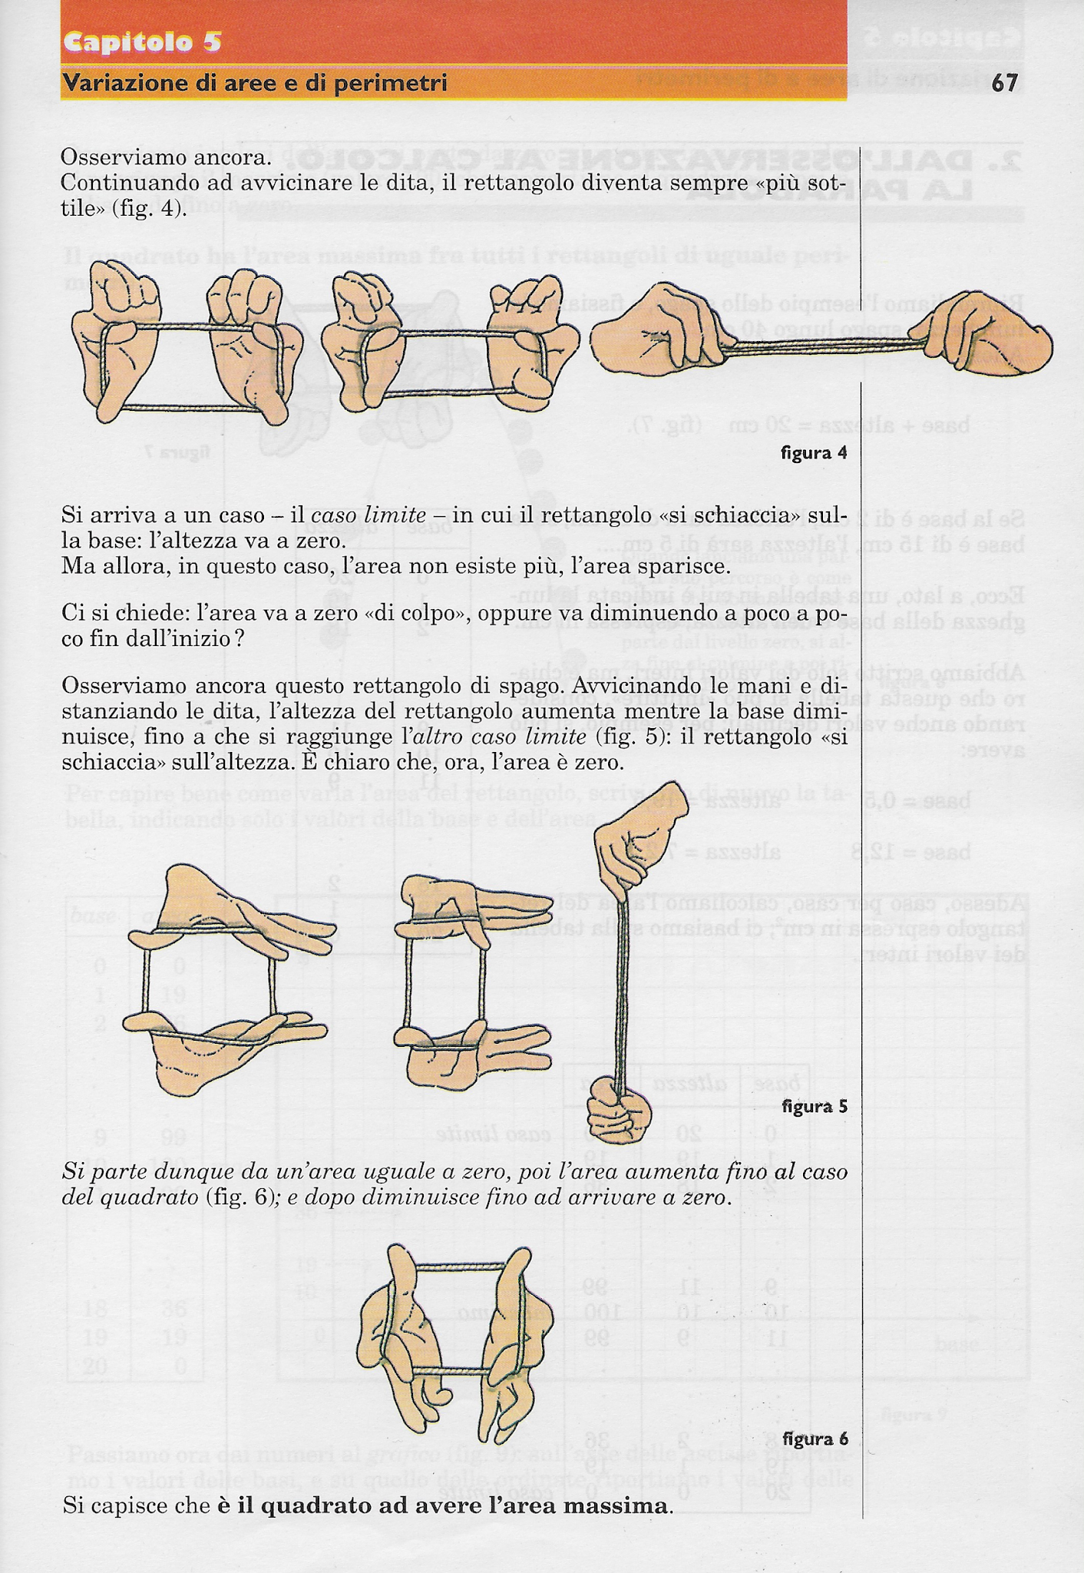
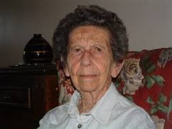
NON SONO TANTO INTERESSANTI IL PERIMETRO O L’AREA IN SÉ, QUANTO LA RELAZIONE TRA PERIMETRO E AREA E LE MISCONCEZIONI CHE NE DERIVANO
E. Castelnuovo – La matematica. Figure piane A – La Nuova Italia,1998

Slide 17
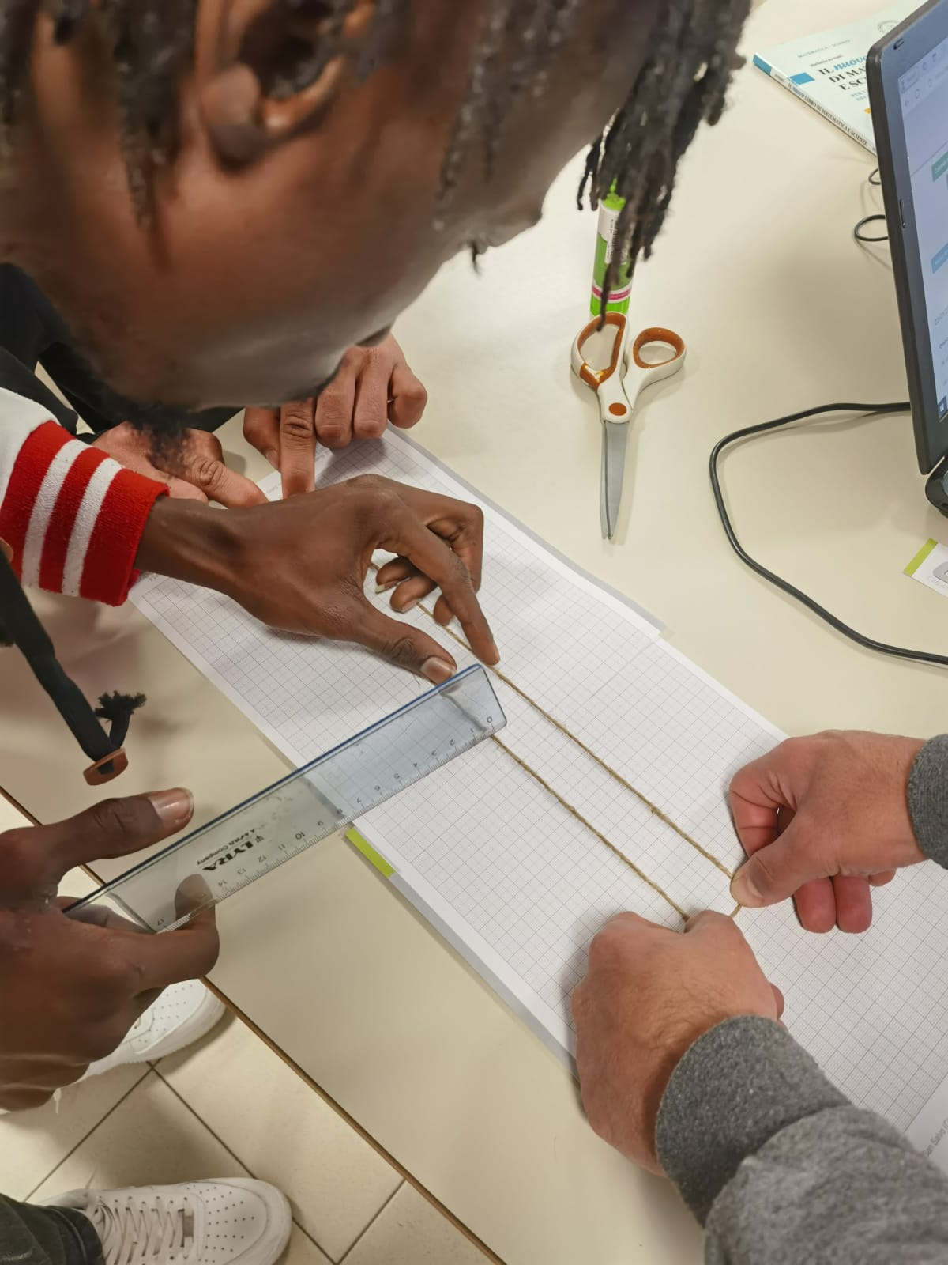
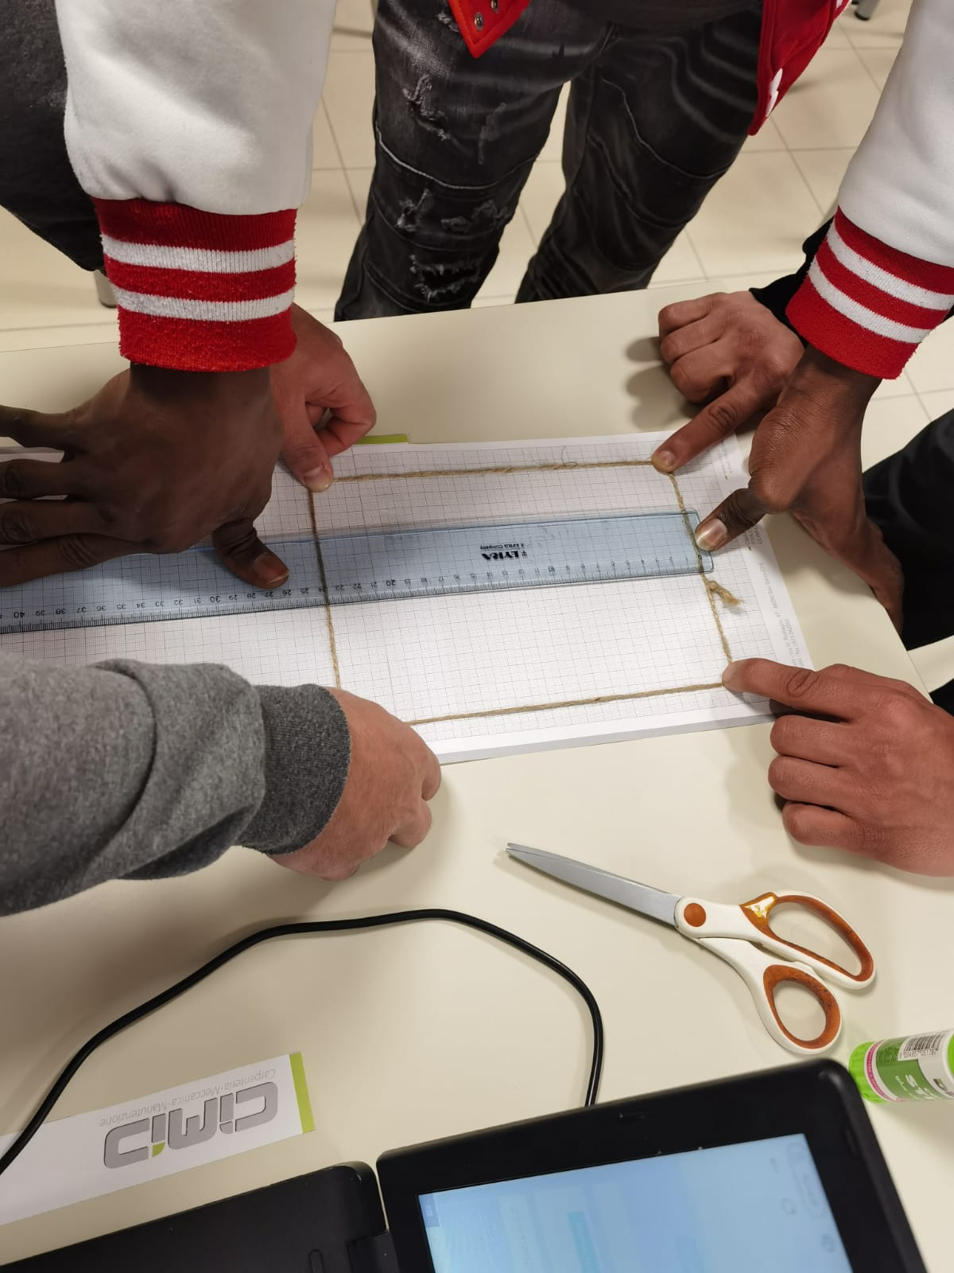
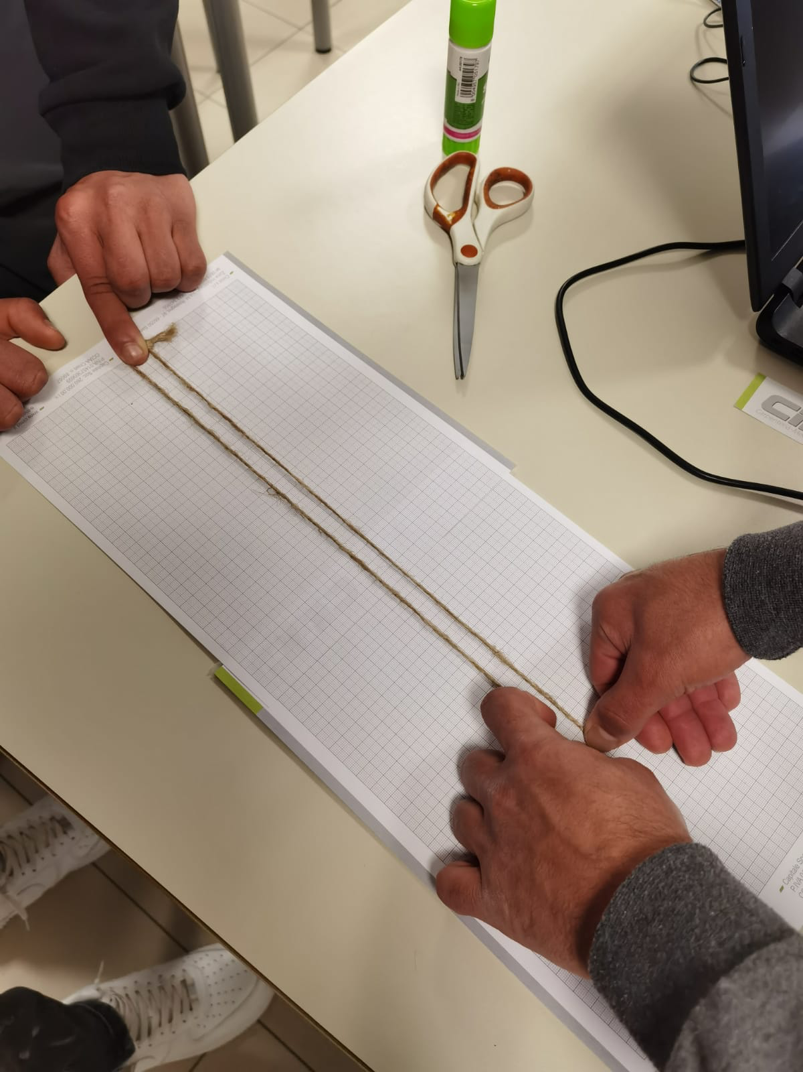
LO SPAGO DI EMMA

Slide 18
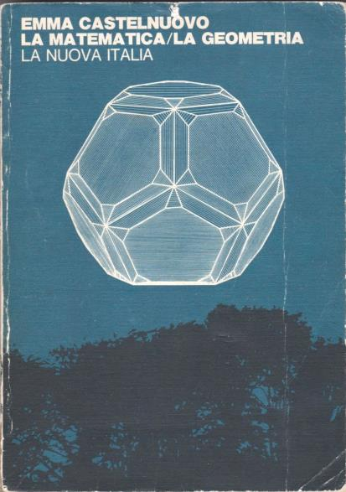
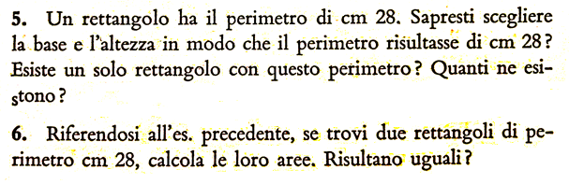
DAL LIBRO DI EMMA CASTELNUOVO DEL 1979:

Slide 19

Si scopre che:
1. Il quadrato è un rettangolo
2. tra tutti i rettangoli isoperimetrici il quadrato ha l’area massima
Notes:
Didone e Cartagine

Slide 20
Aggiungiamo i casi limite

Slide 21
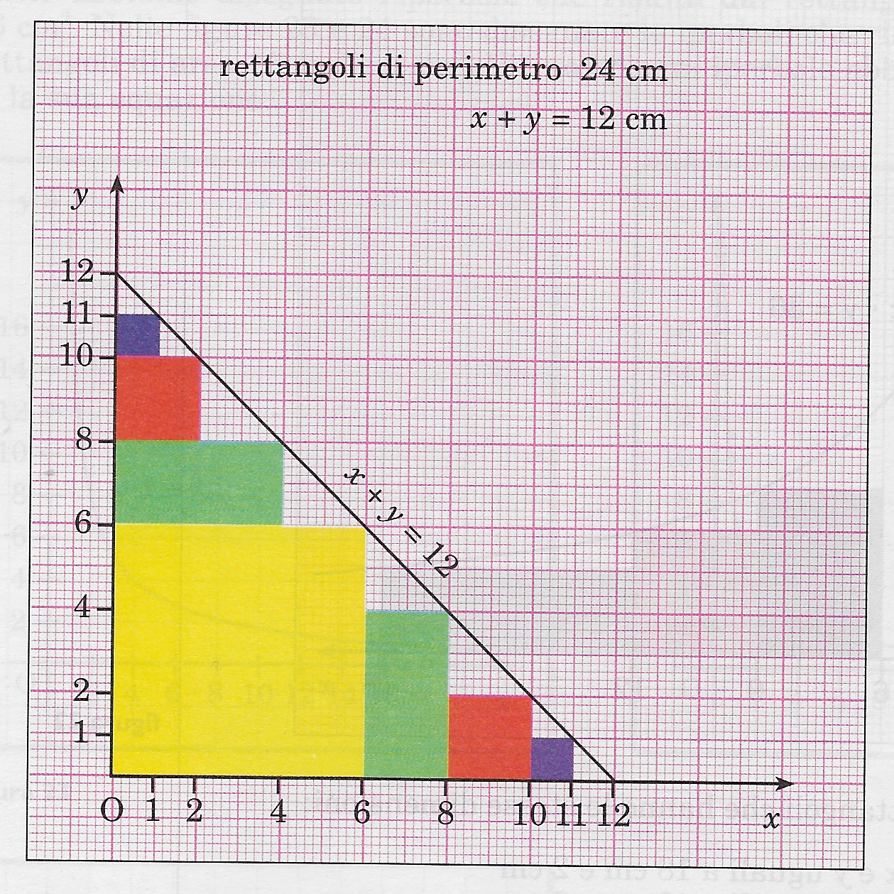
E. Castelnuovo – La matematica. Figure piane A – La Nuova Italia,1998
Notes:
Equazione della retta y=ax ; in questo caso y=-12x
Proporzionalità diretta
Si aprono altre finestre di lavoro

Slide 22
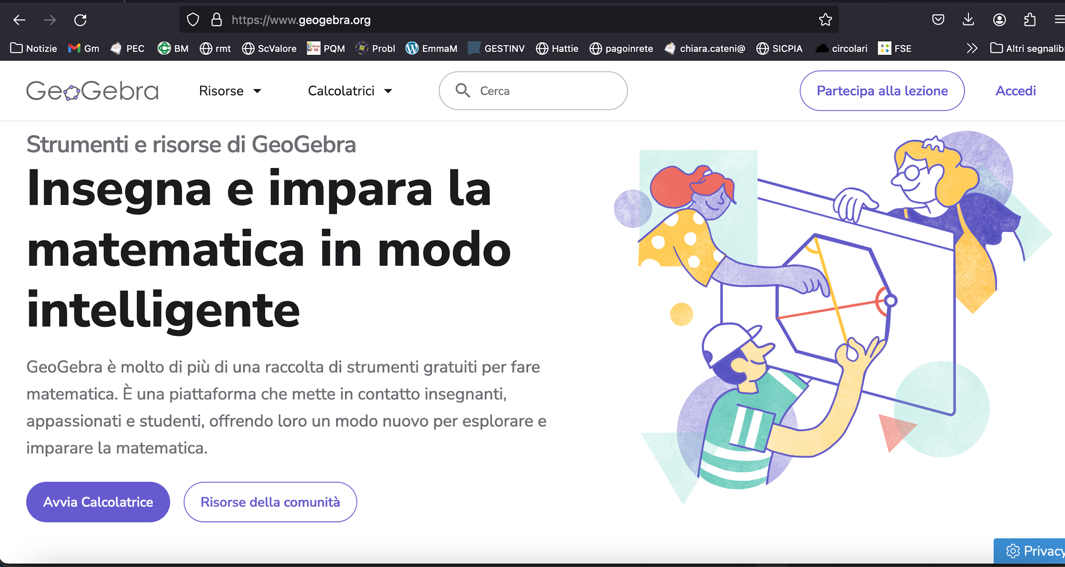

Slide 23
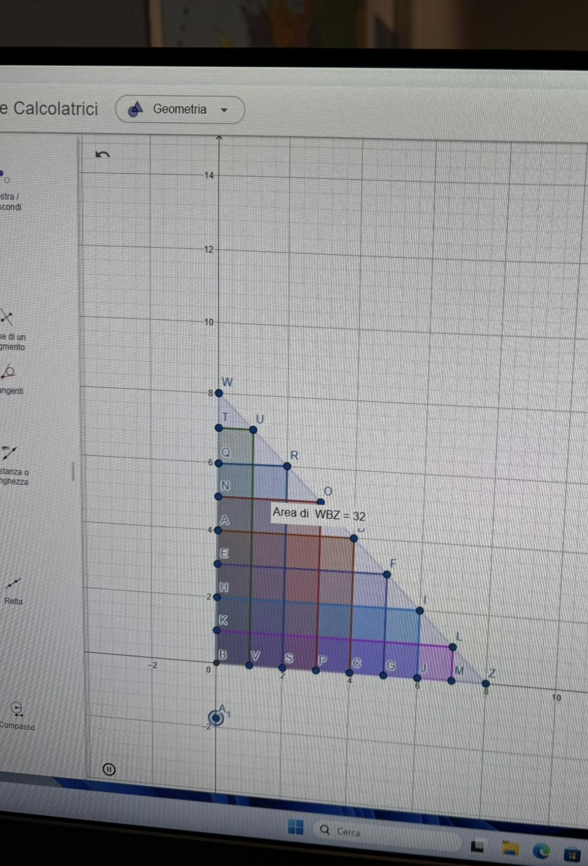
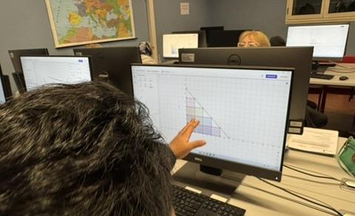
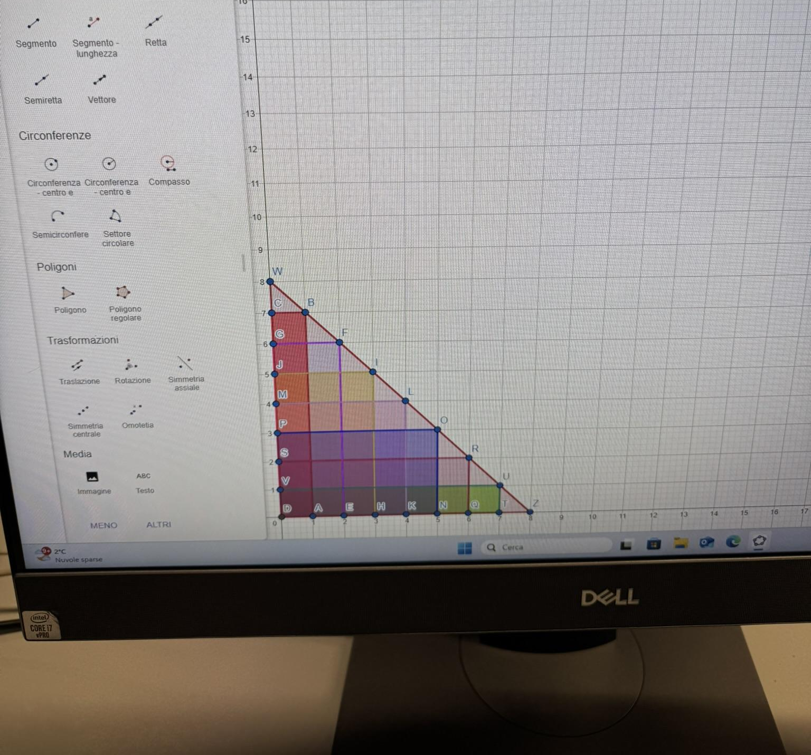
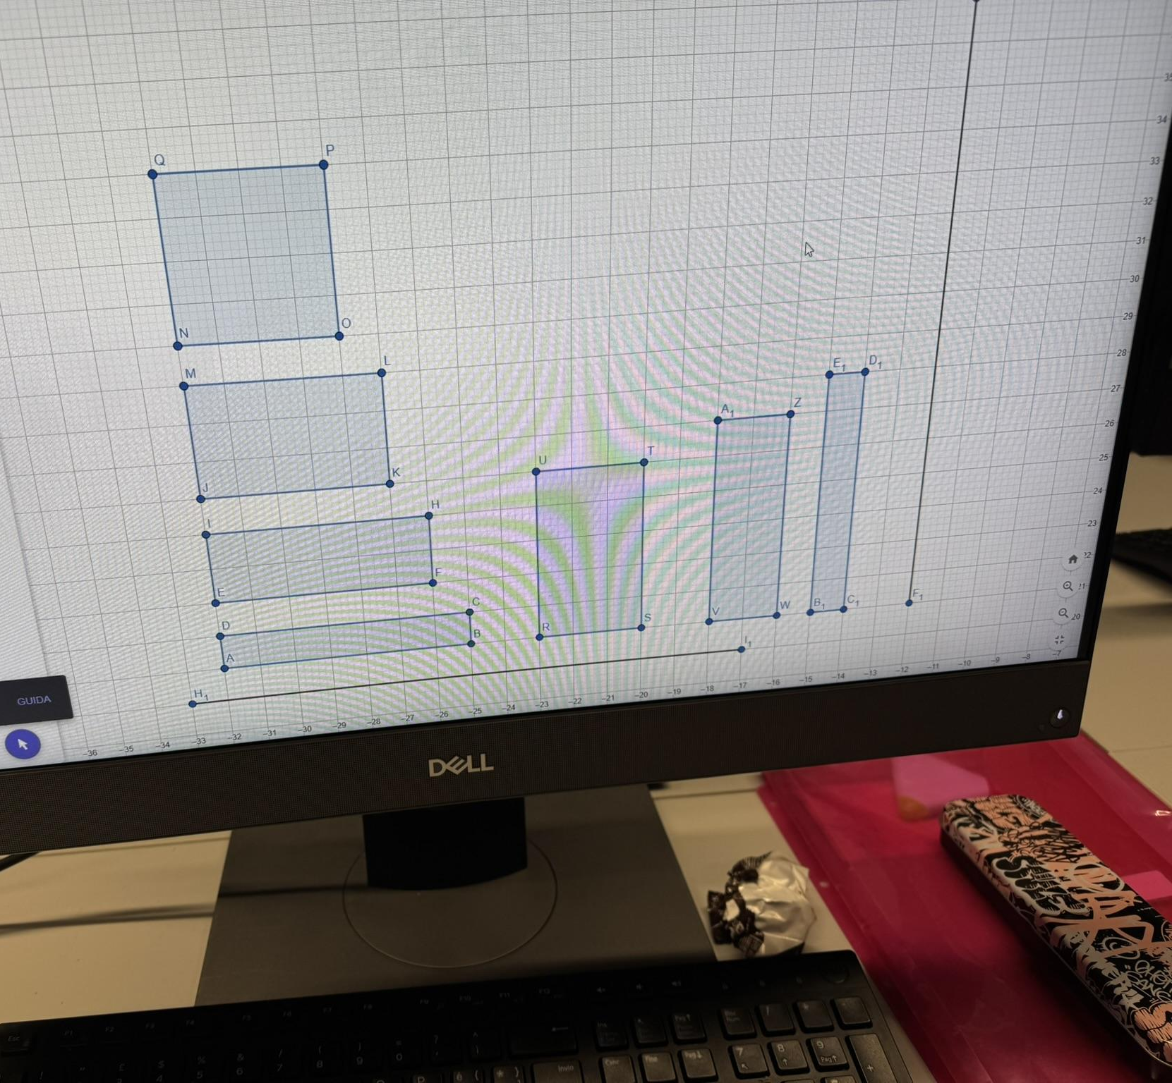
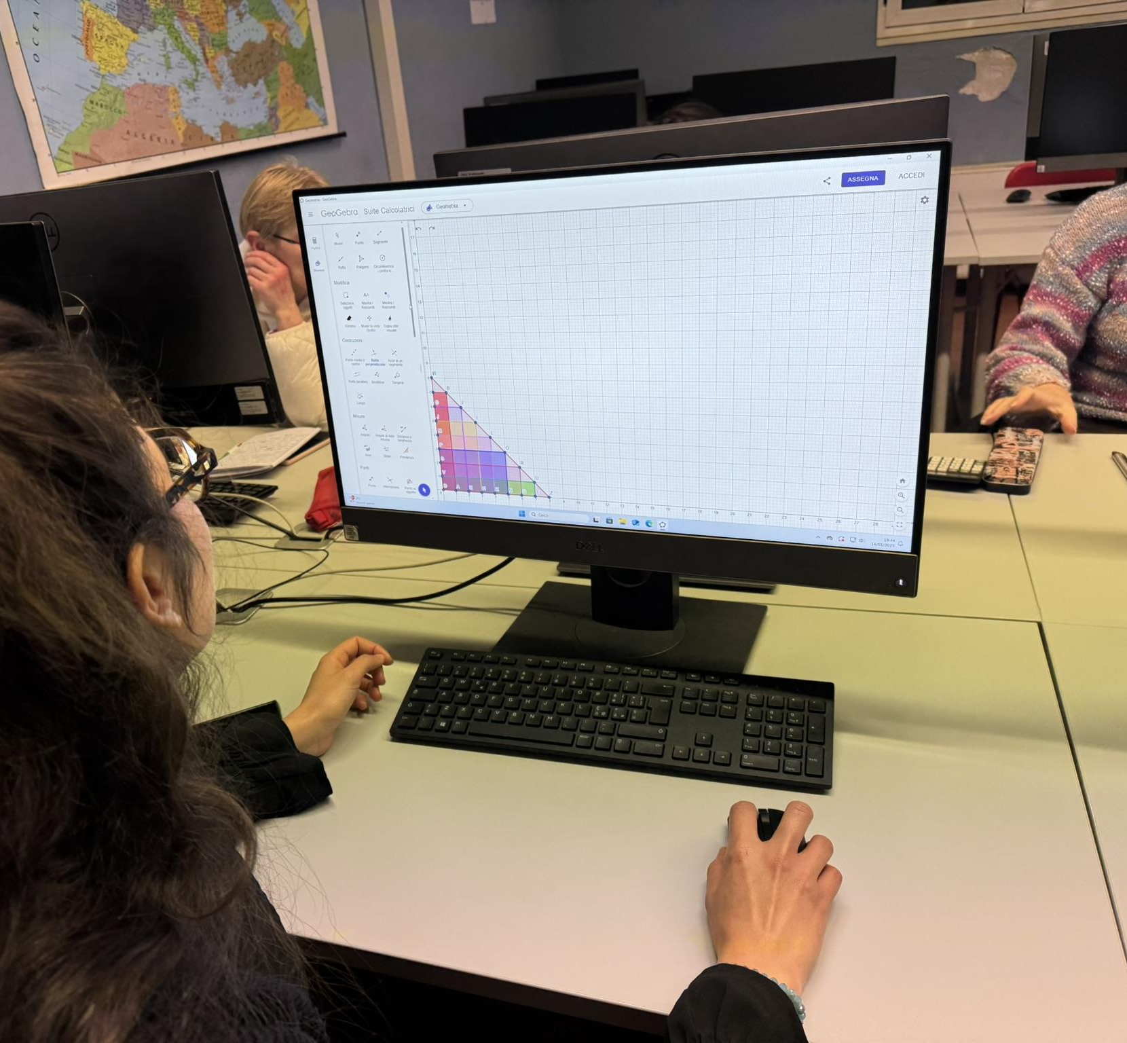

Slide 24
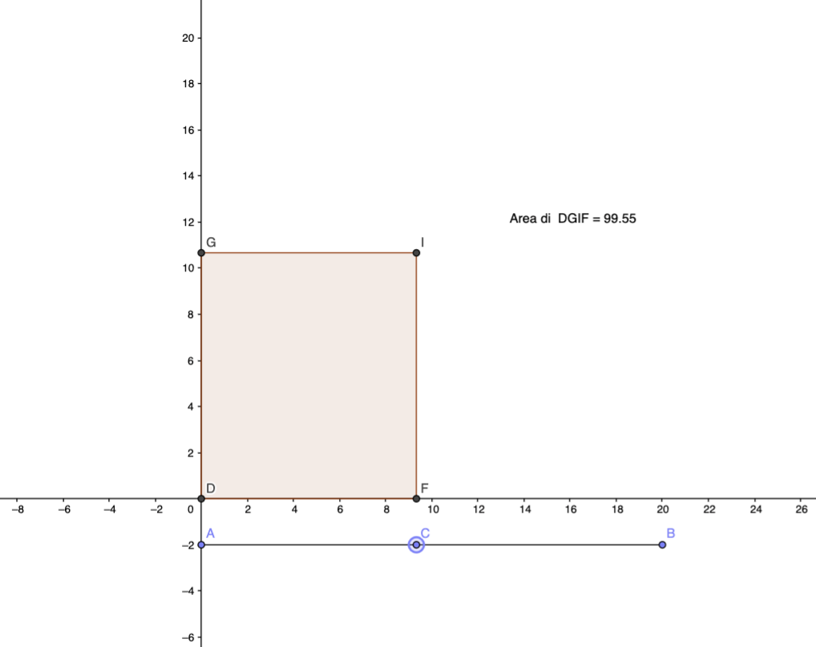
MI PIACEREBBE COSTRUIRE UNA FIGURA CHE POSSO MUOVERE…
https://www.geogebra.org/m/bvwech4x

Slide 25
Alla fine Mugdho ci sorprende tutti…
…prima di frequentare il CPIA io potevo risolvere problemi di matematica e fare esercizi senza difficoltà, ma la matematica non mi interessava.
Poi ho iniziato a frequentare le lezioni della prof C. e sono diventato curioso e continuavo a pensare alla matematica anche a casa cercando delle soluzioni alle attività proposte.

Slide 26
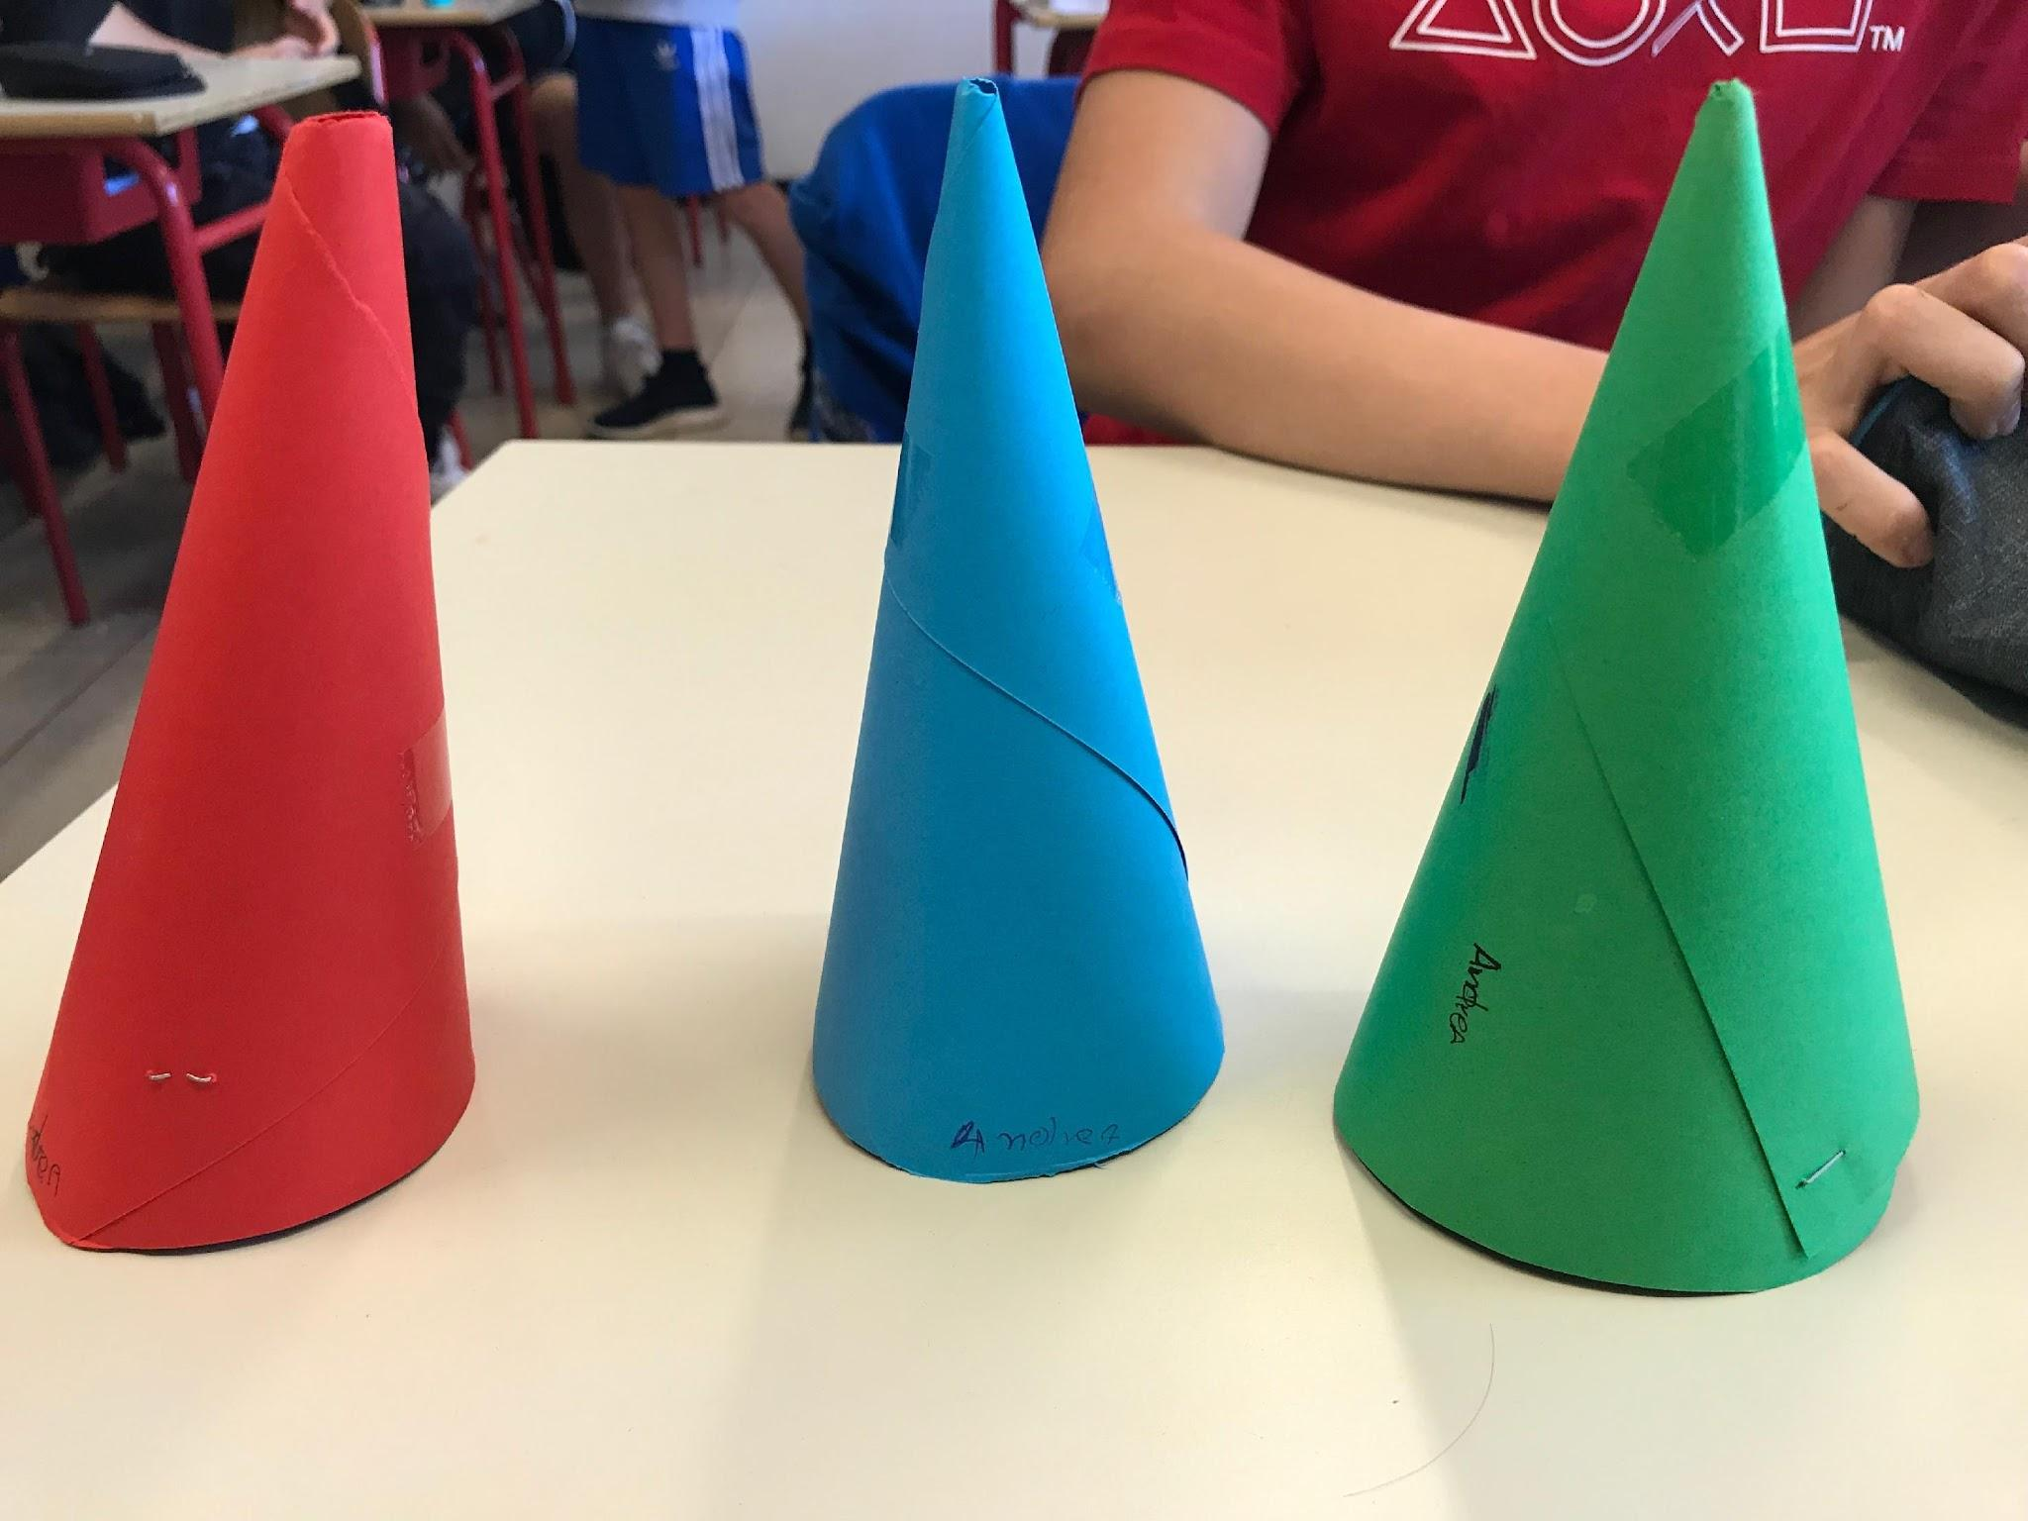
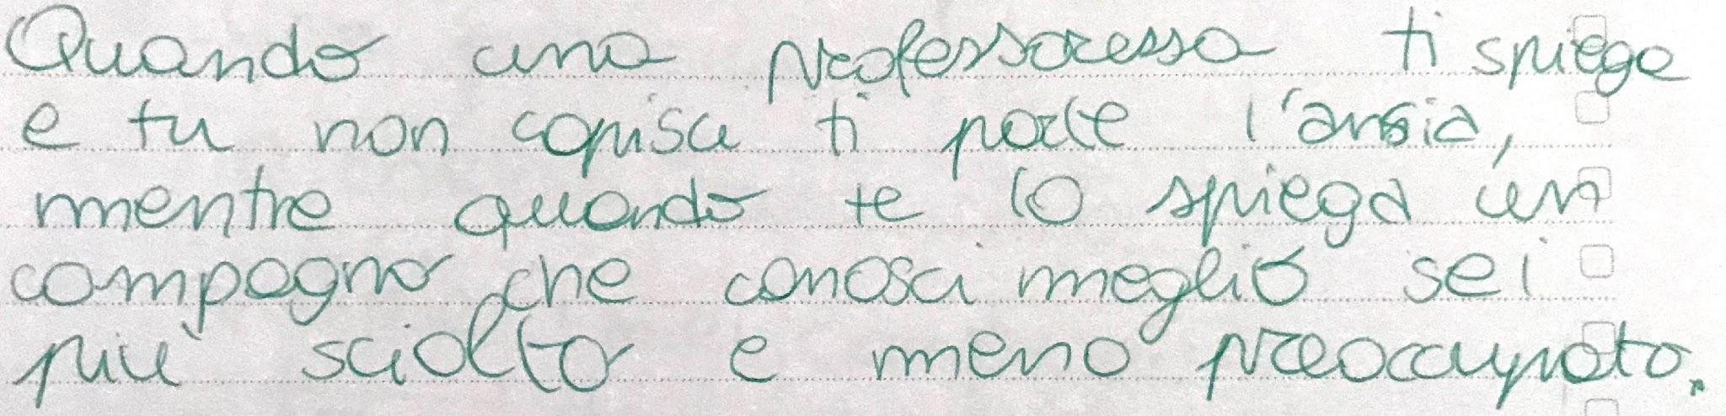
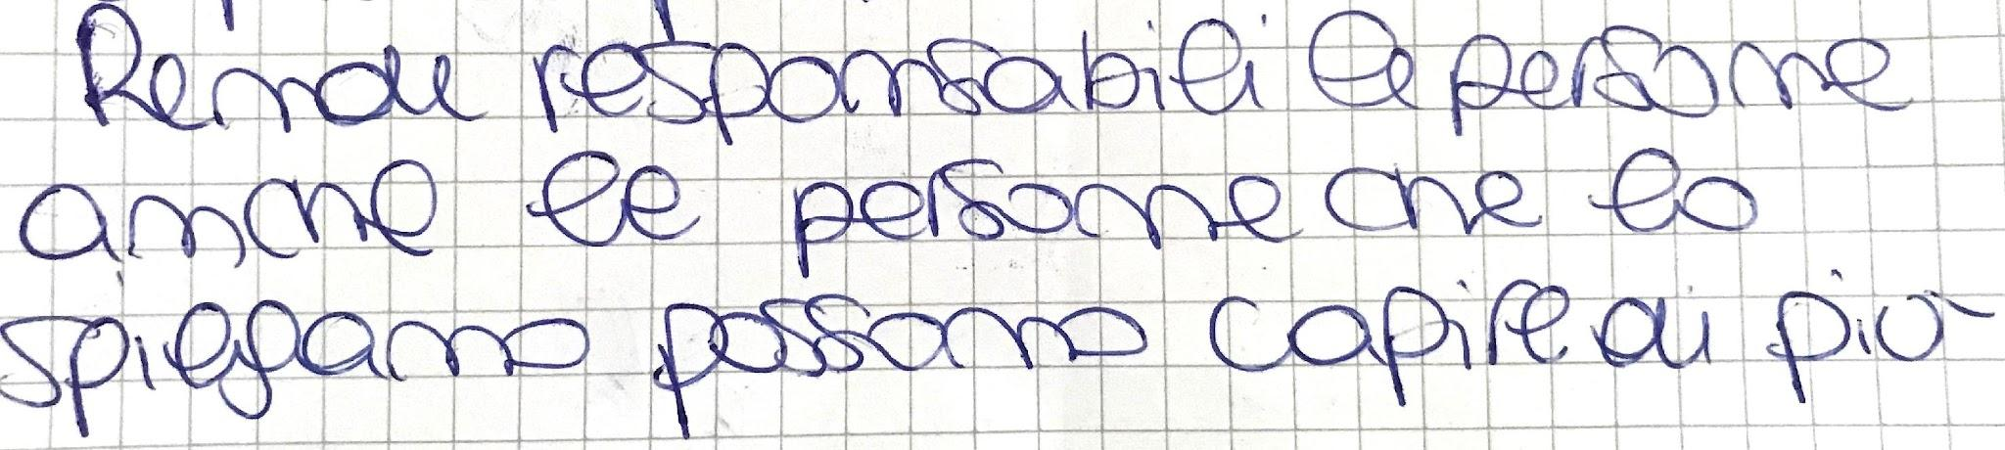
PEER TUTORING

Slide 27
CHIARA CATENI
chiara.ca@cpiabologna.istruzioneer.it
chiaracateni@gmail.com

